Slide 1
Mexatron Tizimlar uchun
Elektronika
Ma’ruza 8
Nochiziqli Sxemalar
(Non – Linear Circuits)
Ma’ruzachi: Eraliev Asrorbek, MD

Slide 2
Nochiziqli Sxemalar
Reja:
  Kirish
  Ideal Diod va uning turli sxemalarda ishlatilinishi
  Diodli mantiqiy eshiklar
  Ideal diodli sxemalarning oddiy DC tahlili
  Diod terminalining xususiyatlari
  Diod analogiyasi
  Diod qutblarini aniqlash
  To’g’ri o’tkazish regioni
  Teskari o’tkazish regioni
  Buzilish hududi
  Supero’tkazgichlar va izolyatorlar
  Xulosa

Slide 3
Kirish
Eng oddiy va eng asosiy chiziqli bo'lmagan elektron element dioddir. Bu rezistor kabi ikki terminalli qurilma, lekin ikkita terminal bir-birini almashtirib bo'lmaydi.
Biz "ideal" diodani tasvirlashdan boshlaymiz va keyin haqiqiy diod ideal vaziyatga qanchalik yaqinlashishini ko'rib chiqamiz. Biz ushbu dars davomida silikon diodlarni ko'rib chiqamiz.
Elektr muhandislari sifatida biz qurilmaning terminal xususiyatlarini tavsiflovchi tenglamalarga ega bo'lsak, diodli davrlarni tahlil qilishimiz mumkin. Ammo biz ko'proq qarashimiz va diodning qanday ishlashini jismoniy jihatdan tushunishimiz kerak, chunki diod biz ushbu kursda o'rganadigan BJT va MOSFET qurilmalarining asosi hisoblanadi.
Diyotning eng keng tarqalgan qo'llanilishidan biri rektifikator davrlarida (o'zgaruvchan tok signallarini doimiy oqimga aylantirish), shuning uchun biz misollarga biroz vaqt ajratamiz va keyin boshqa diod ilovalarini ko'rib chiqamiz.
Shuningdek, biz SPICE kabi simulyatsiya dasturlarida foydalanish uchun diod modeli parametrlarini qanday chiqarish mumkinligini ko'rib chiqishimiz kerak. Parametrlar keyinchalik ba'zi amaliy sxema misollarini simulyatsiya qilish uchun ishlatilishi mumkin.

Slide 4
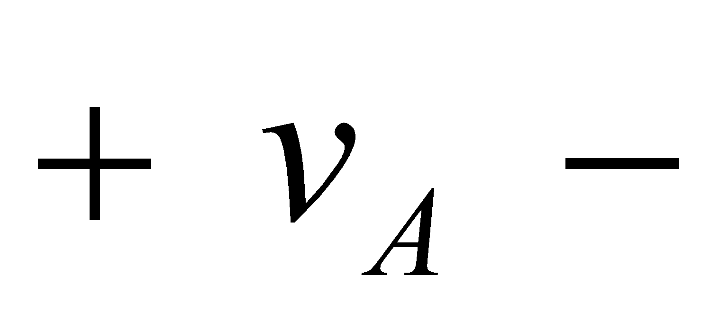

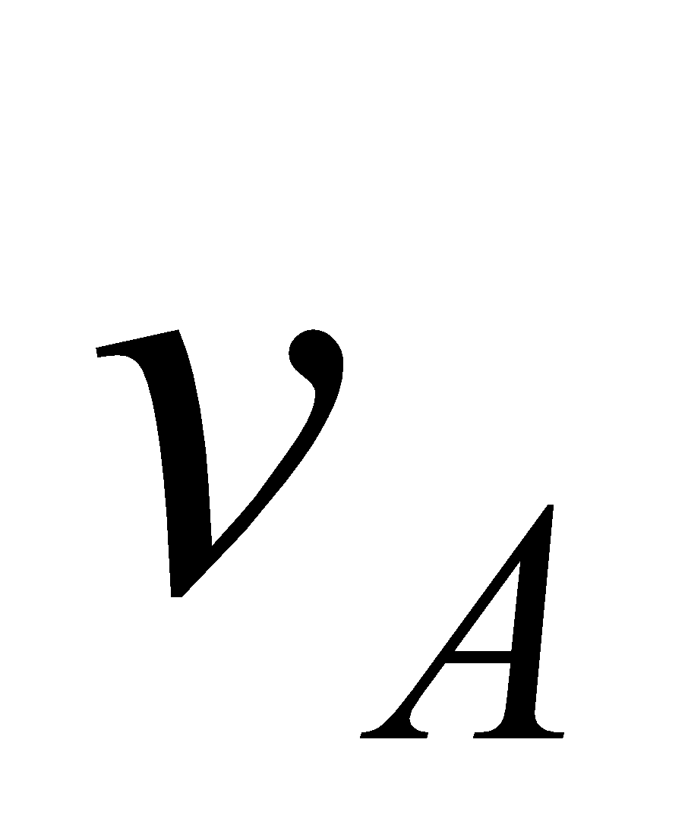
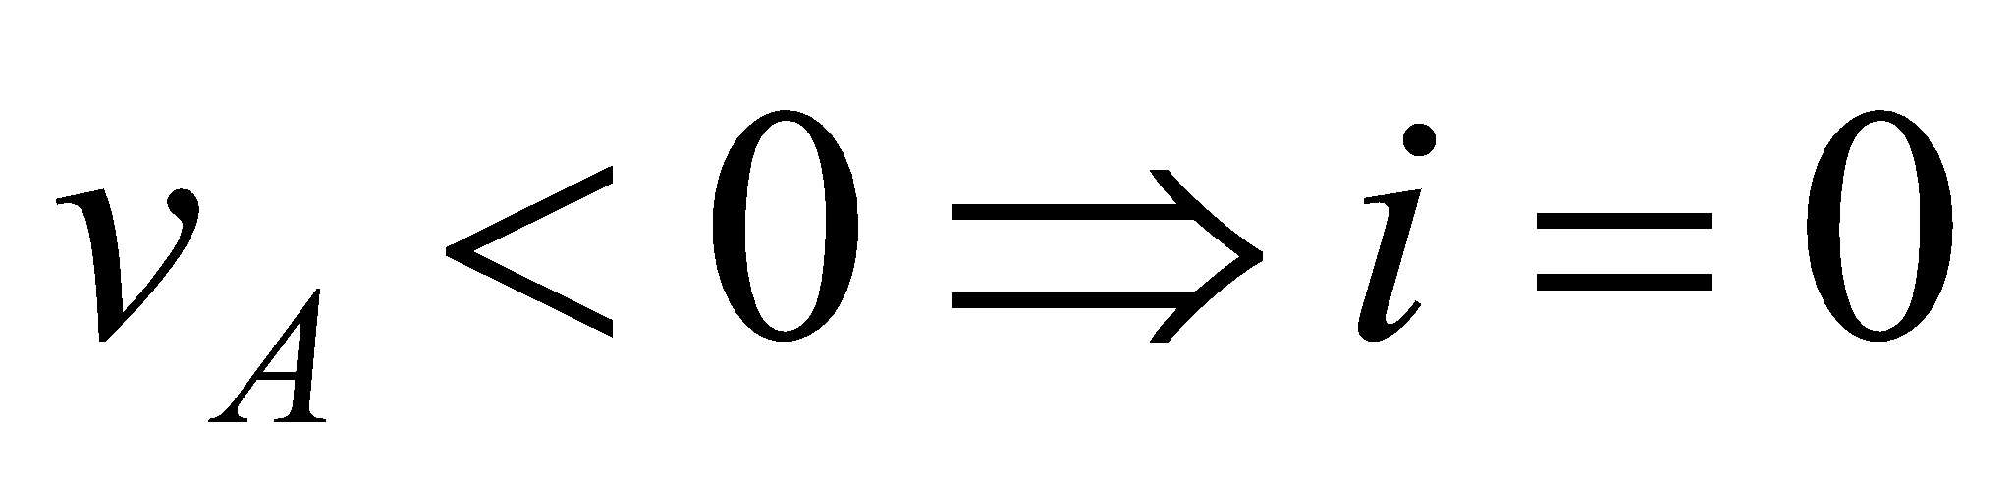
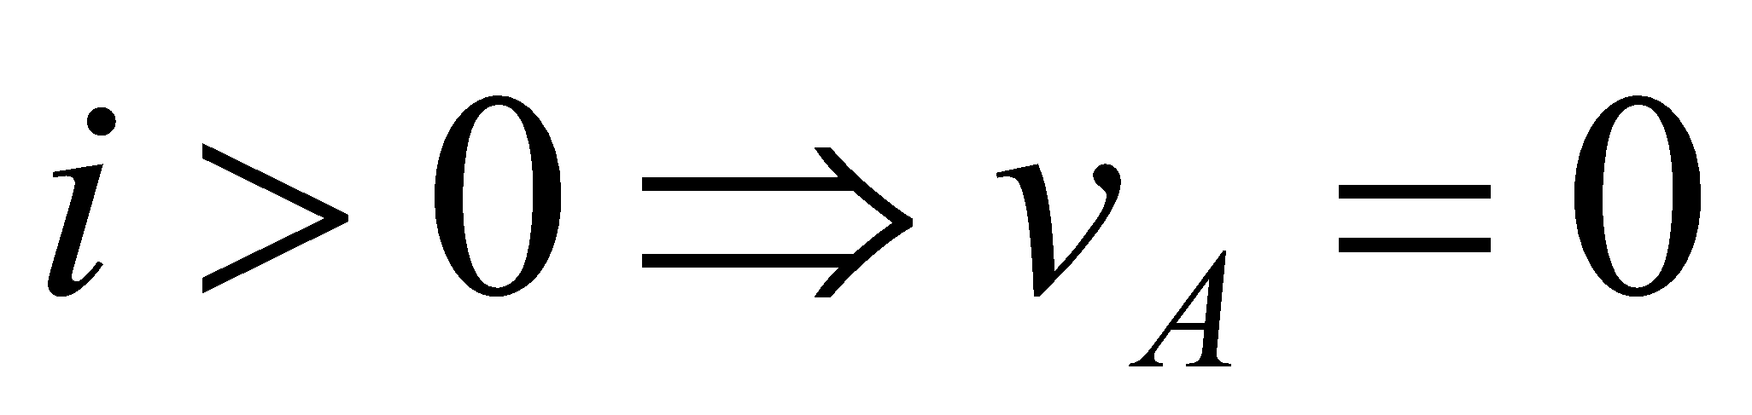
Ideal Diod
Diyot belgisi va terminal kuchlanishi va oqim ta'riflari o'ngda ko'rsatilgan. VA miqdori Qo'llaniladigan kuchlanish deb ataladi. BU RASMNI YODLASHINGIZ KERAK!
Ideal diod uchun i-v xarakteristikasi qo'llaniladigan kuchlanish (ta'rifda berilgan polarite bilan) salbiy bo'lsa, oqim o'tmaydi va qo'llaniladigan kuchlanish ijobiy bo'lsa, diod mukammal qisqa tutashuv (nol qarshilik).
anode
cathode
p
n
Forward Bias ya’ni to’g’ridan to’g’ri o’tkazishda
Tashqi sxema tok kuchini cheklashi kerak chunki
diodda qarshilik yo’q
Reverse Bias
Forward Bias
“Cut off”
“ON”
Reverse Bias Circuit Model
Forward Bias Circuit Model

Slide 5
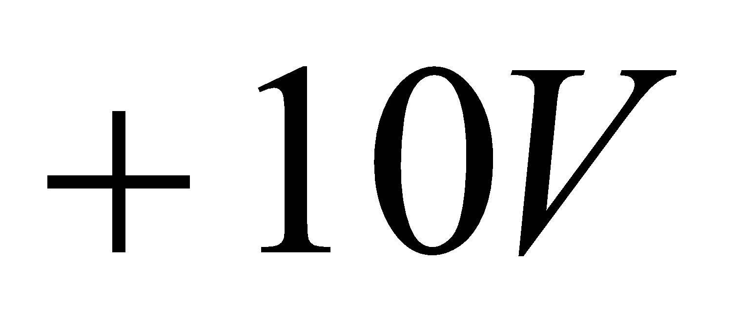
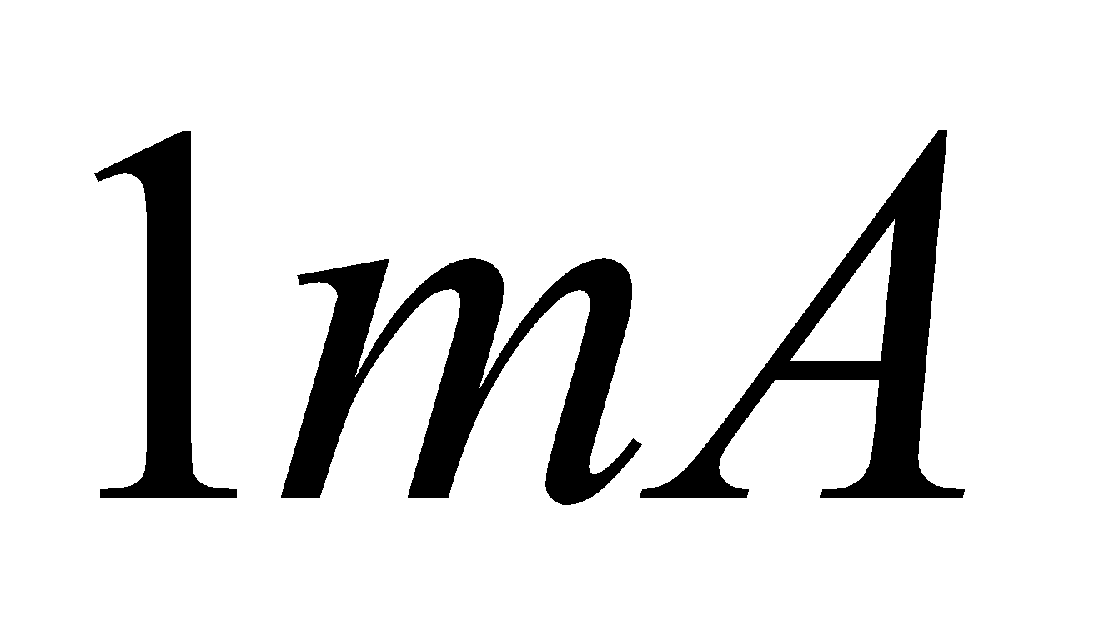
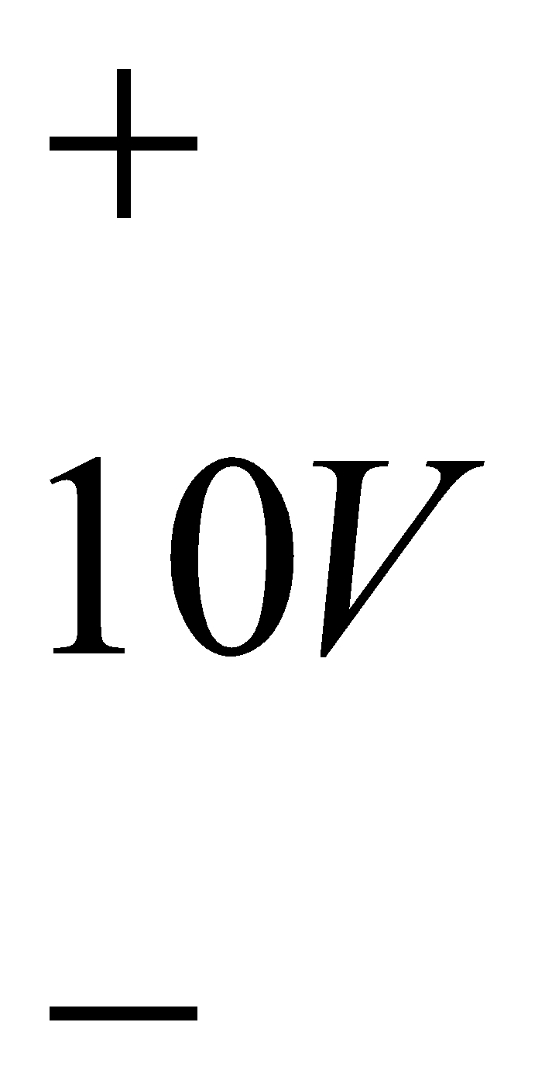
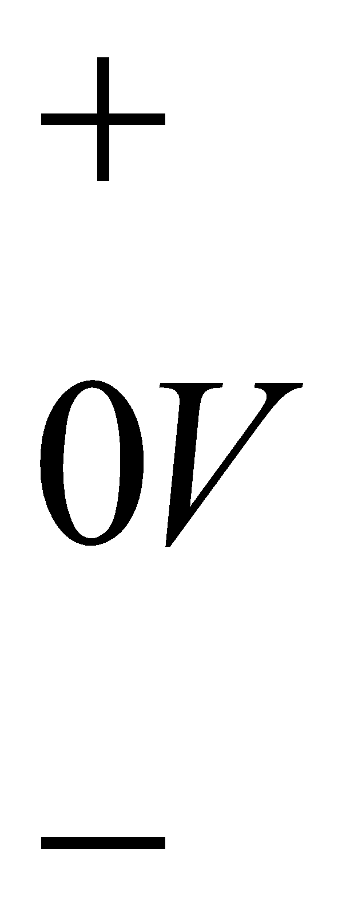
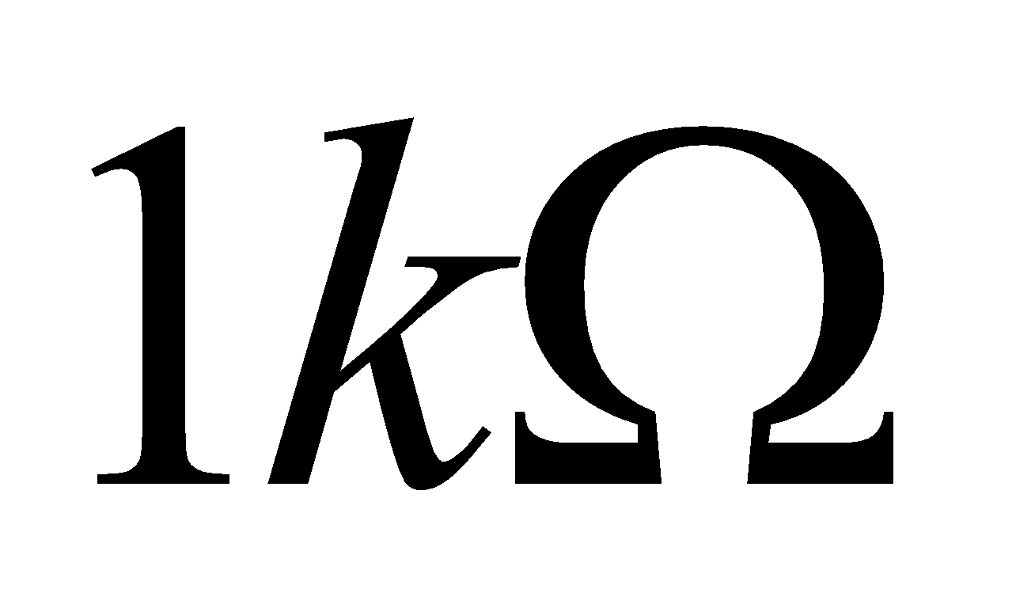
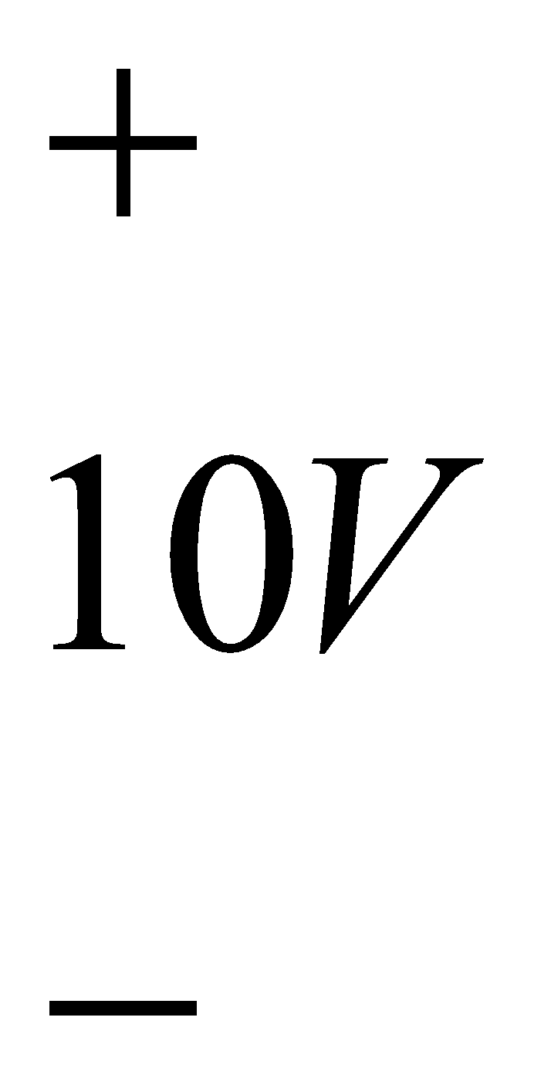

Ideal Diod
Diyot qutblanishga bog'liq!
Oldinga yo'naltirilgan oqim chegarasi misoli
(rezistor oqimni cheklaydi)
Teskari yo'nalish oqim chegarasi misoli
(diod, uzilgan holda, oqimni cheklaydi)
P
N
N
P
Short circuit
Open circuit

Slide 6
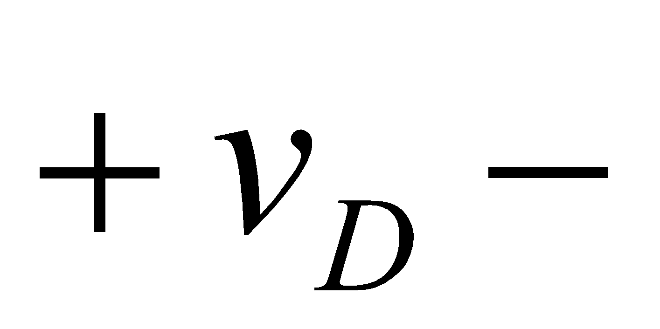

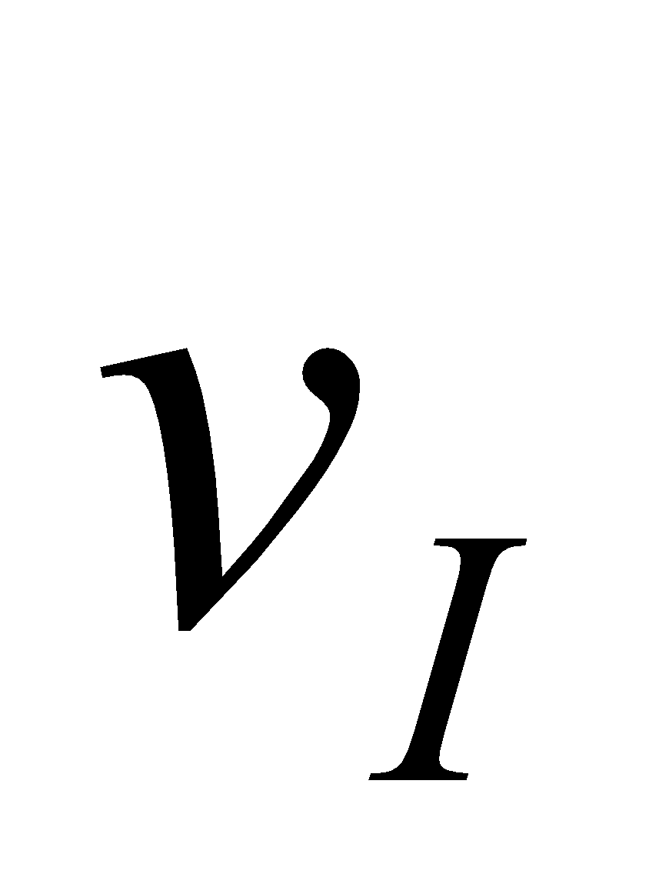

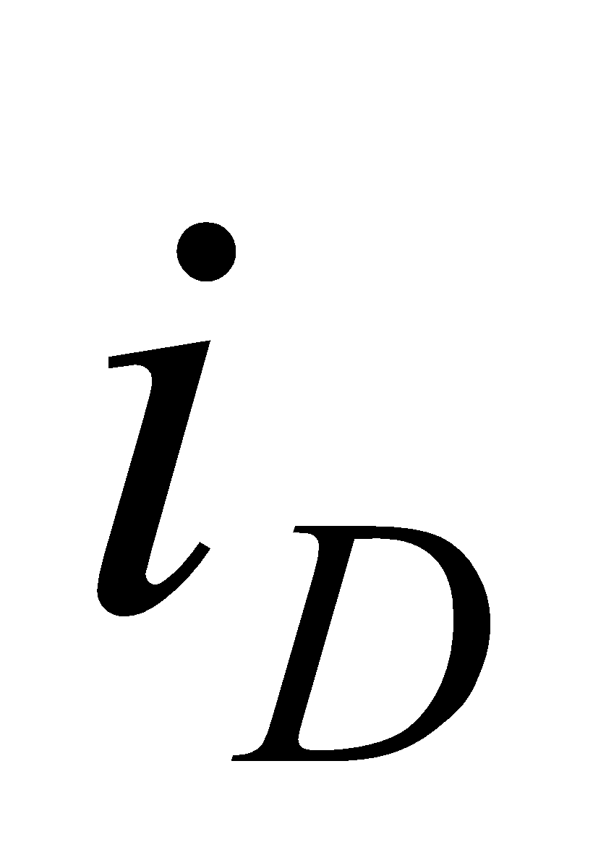
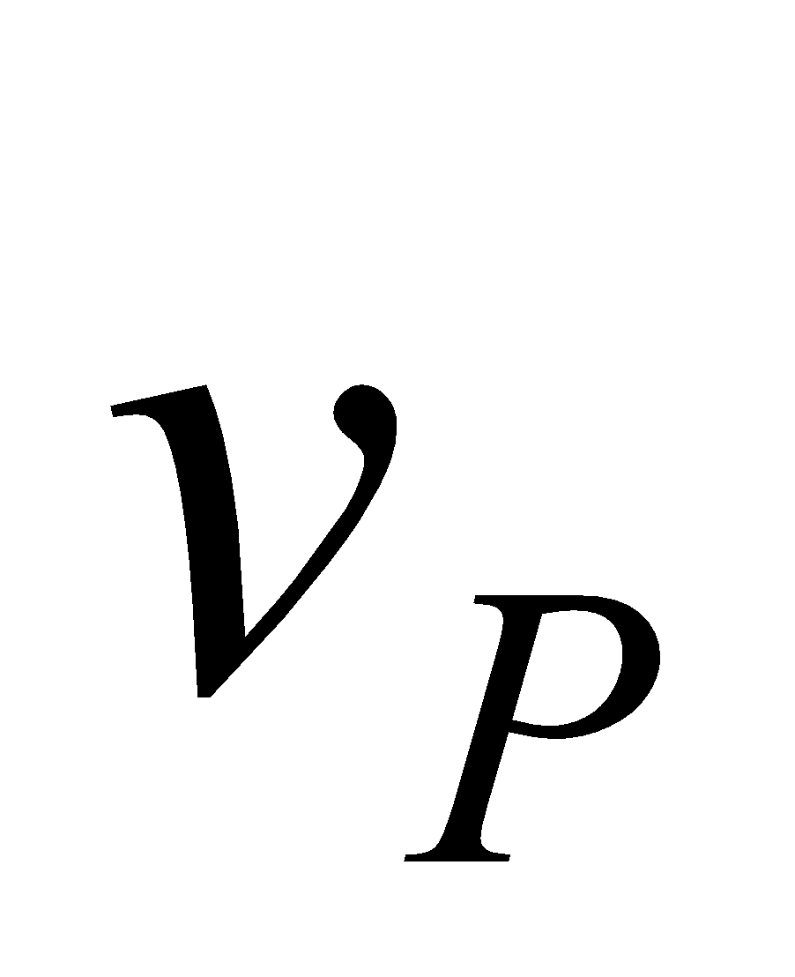


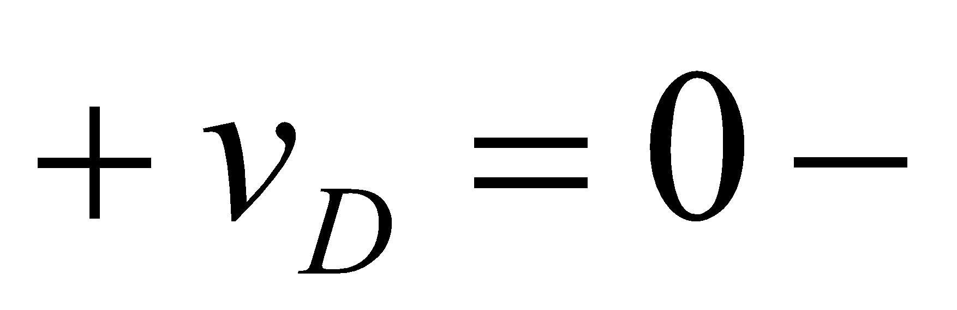
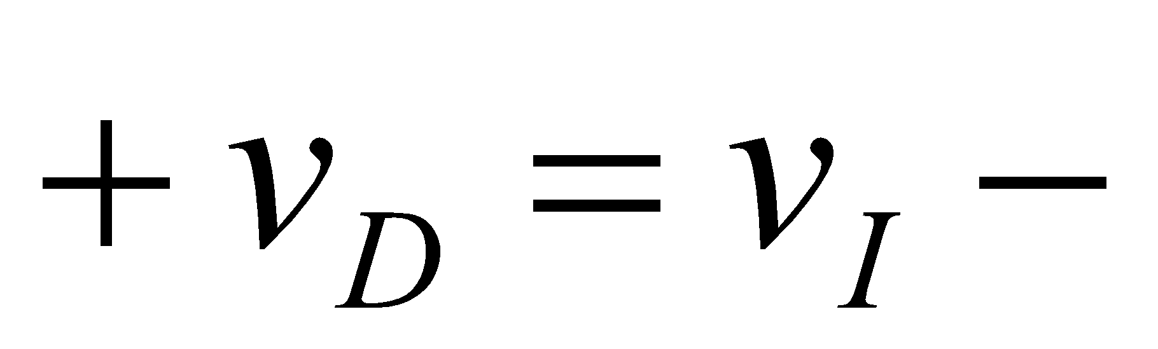
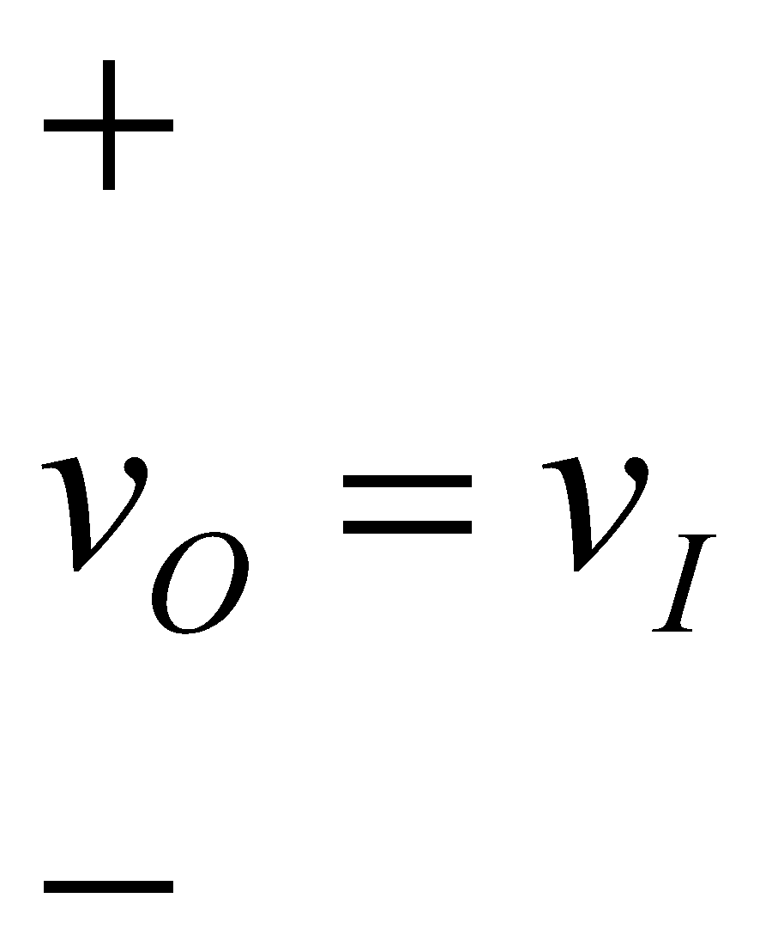
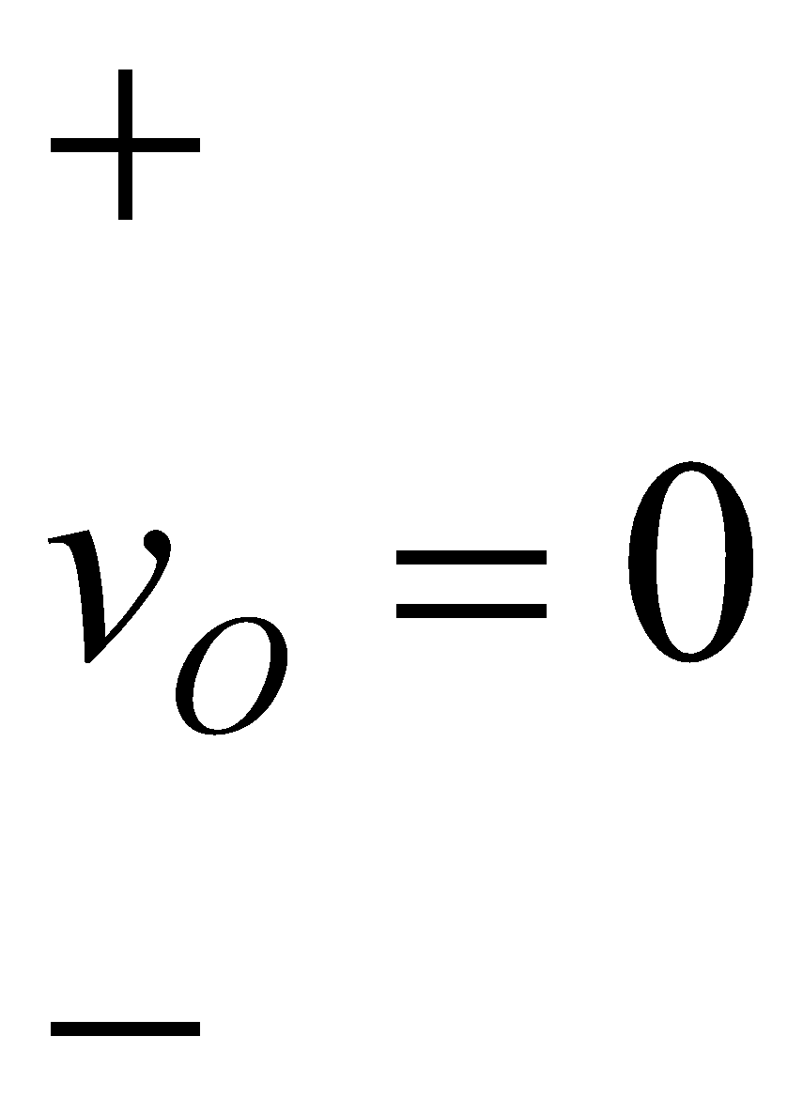
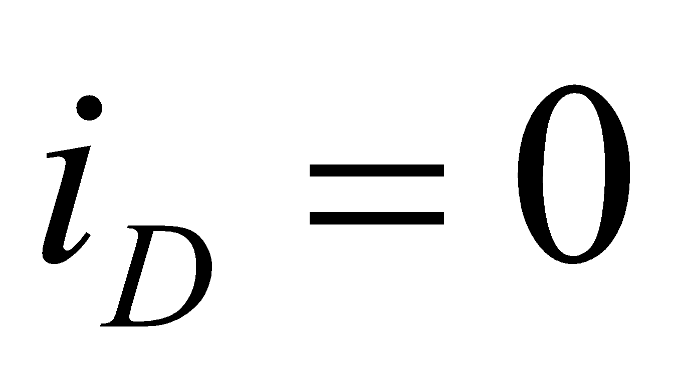
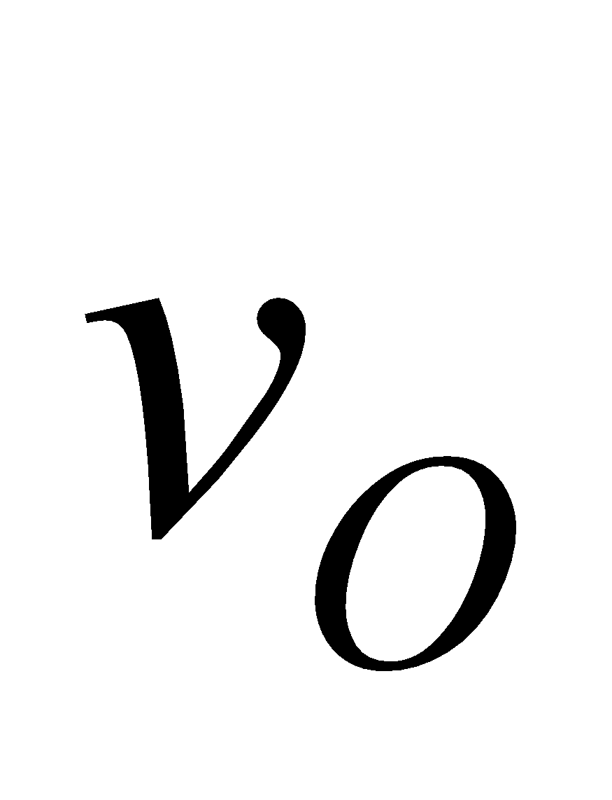
Sodda ishlatilinishi: rektifikator misolida
t
The negative half-cycle
is blocked
The positive half-cycle
is transmitted

Slide 7
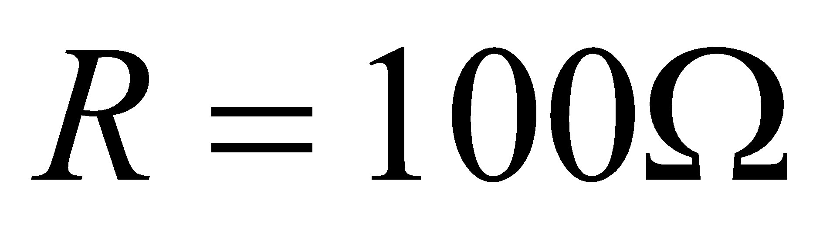
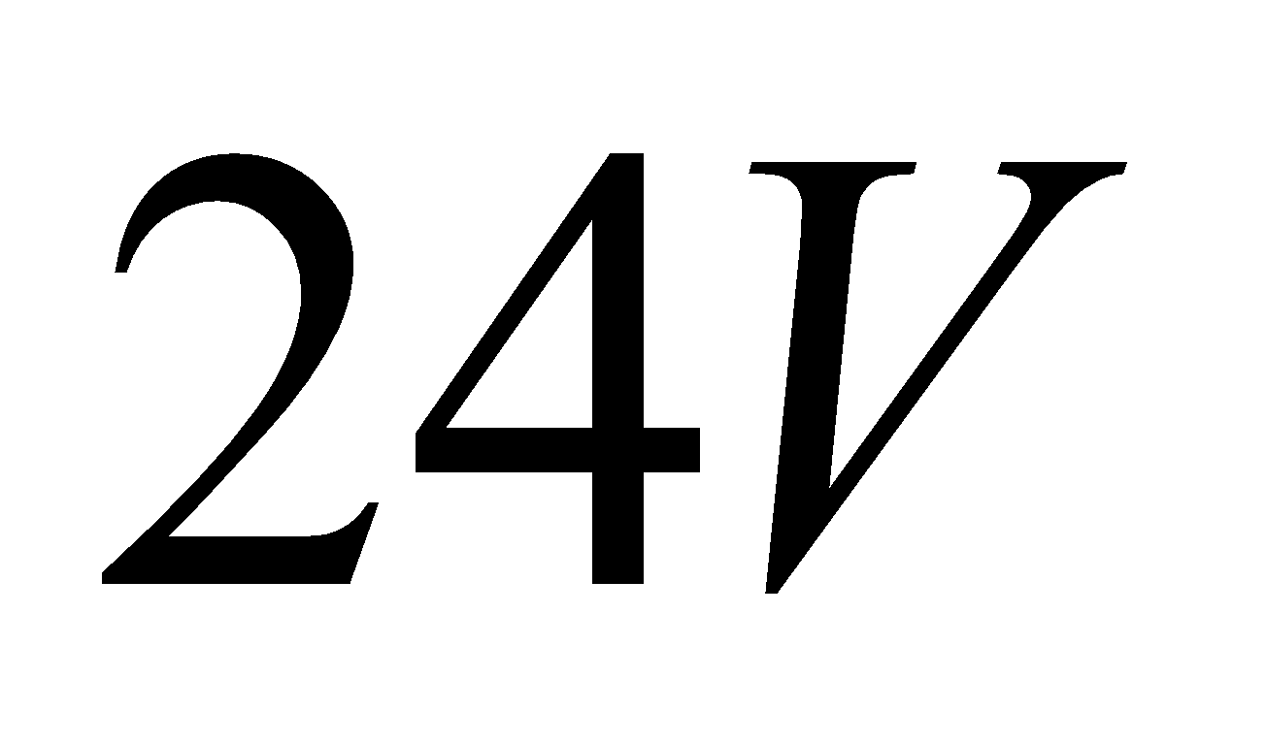

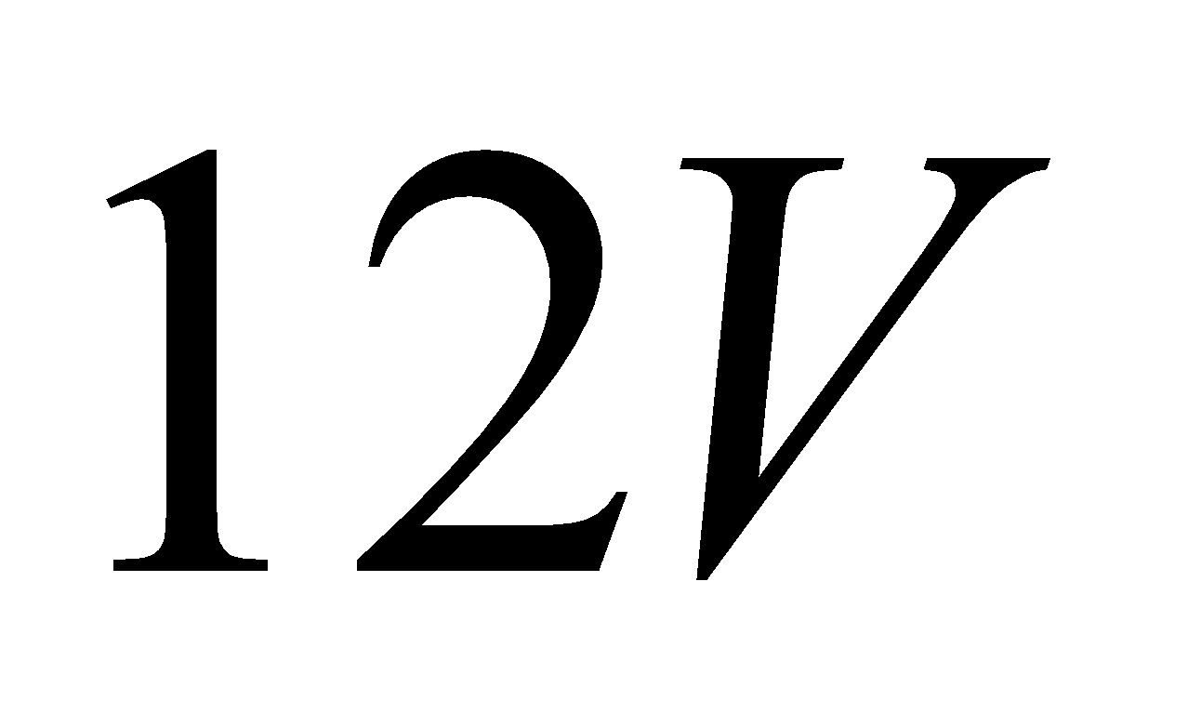
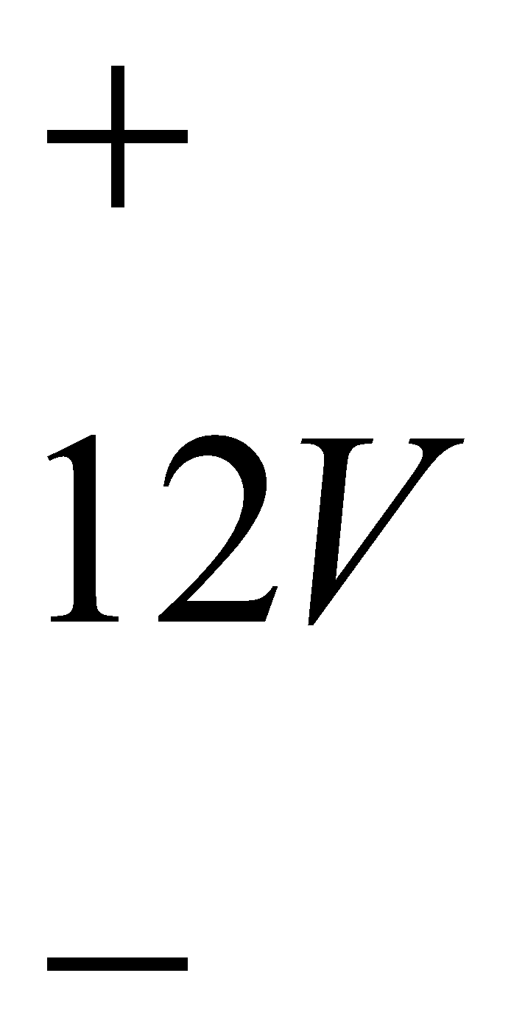
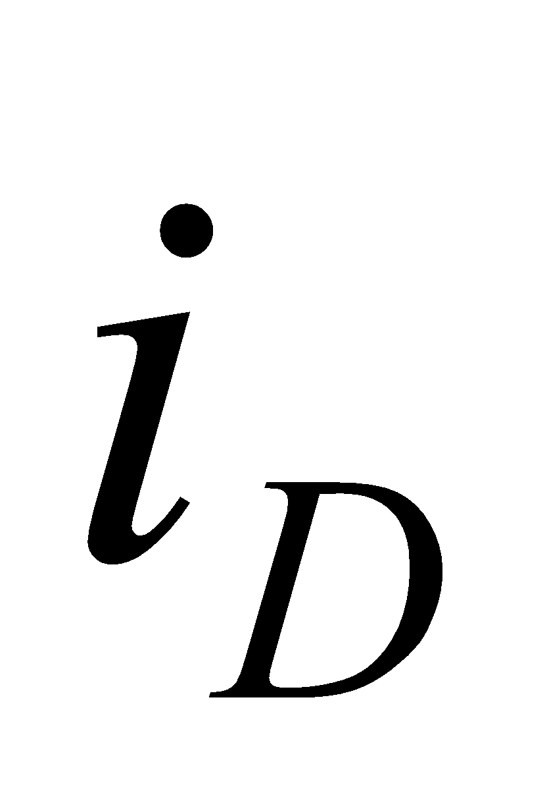
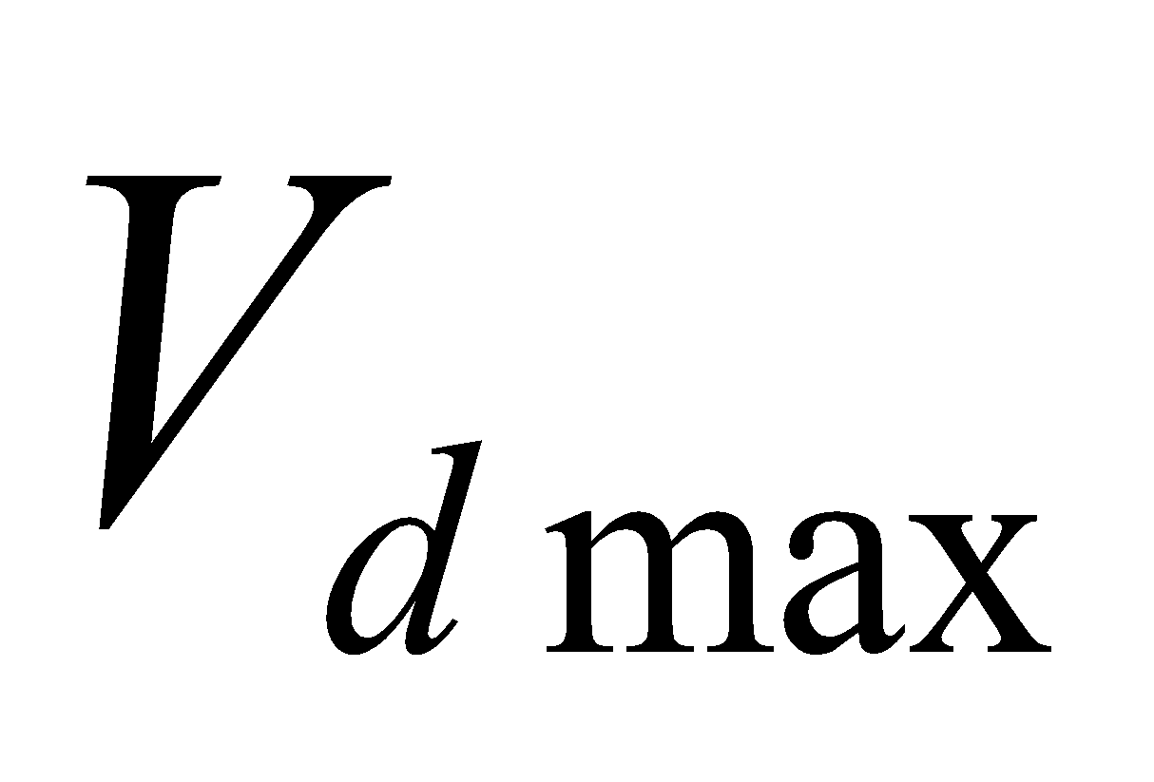


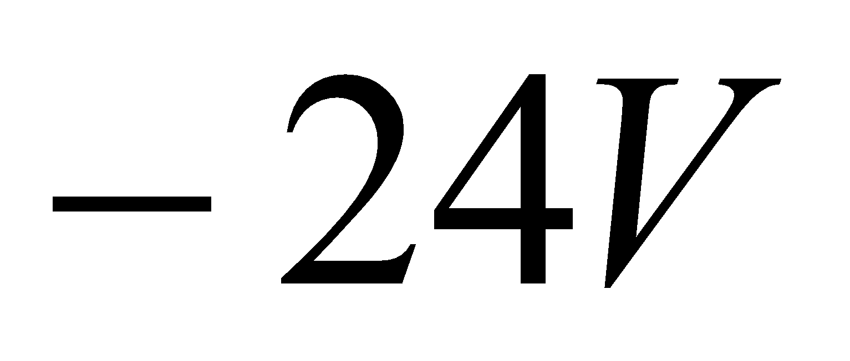

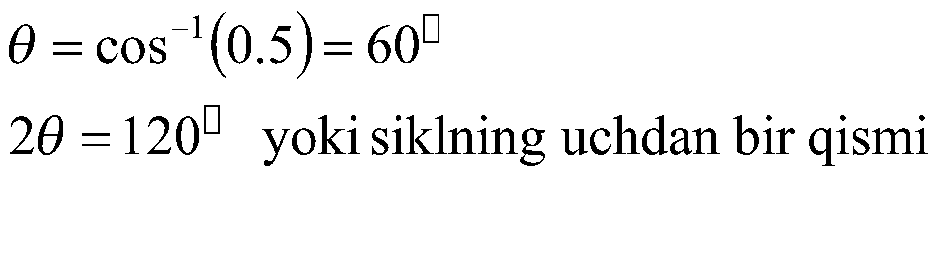
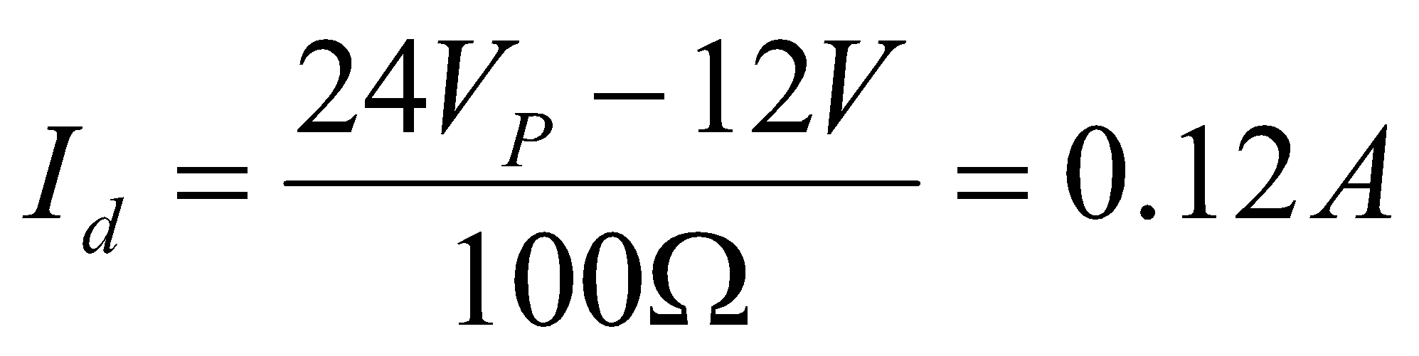
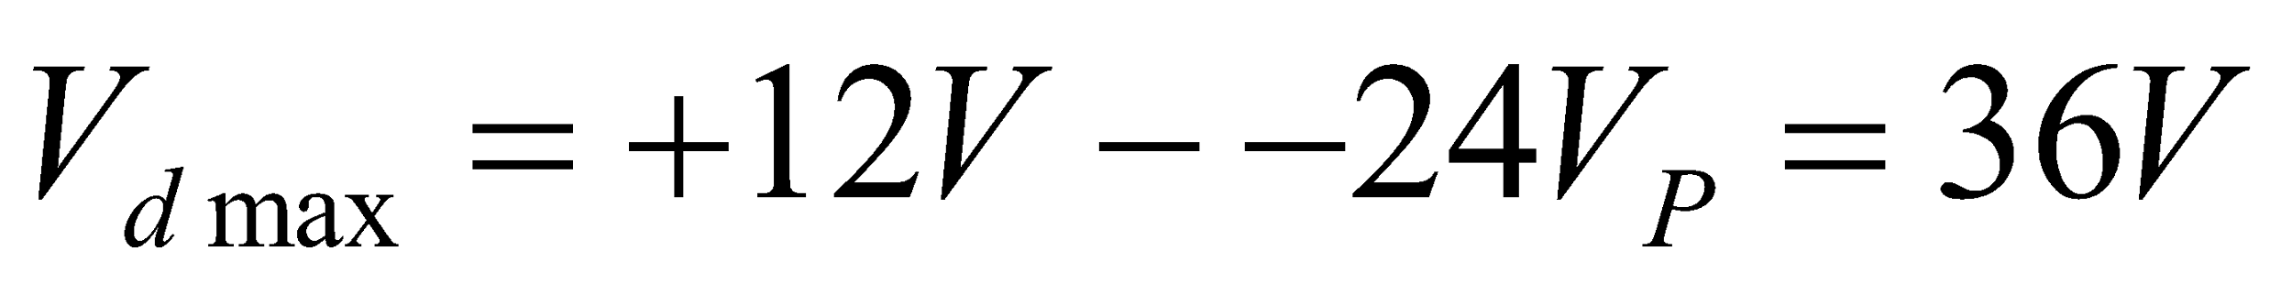
Batareya zaryadlash sxemasi misoli
Quyidagi sxema 12V batareyani zaryad qilish uchun ishlatiladi, bu yerda Vs 24V tepalik amplitudali sinusoiddir. Diod o'tkazadigan har bir tsiklning ulushini toping, shuningdek, diod oqimining eng yuqori qiymatini va diodda paydo bo'ladigan maksimal teskari kuchlanishni toping.
t

Slide 8
Diodli mantiqiy eshiklar (gates)
Raqamli mantiqiy funktsiyalarni amalga oshirish uchun diodlar va rezistorlar ishlatilishi mumkin
0V past va +5V yuqori
Quyidagi chapdagi sxemada uchta kirishdan biri +5V da bo'lsa, chiqish vQ ham +5V da bo'ladi va rezistor orqali oqim bo'ladi. Agar uchta kirish nolga teng bo'lsa, diodlar uzilib qoladi va chiqish qarshilik orqali erga ulanadi. Natijalar sxema yonidagi OR gate haqiqat jadvalida umumlashtiriladi
Quyidagi o'ngdagi zanjirda, agar kirishlardan birortasi nolga teng bo'lsa, u diod yonadi va chiqish nol voltda bo'ladi. Agar uchta kirish +5 V da bo'lsa, diodlar uzilib qoladi va chiqish + 5 V da bo'ladi. Natijalar AND gate jadvalida umumlashtiriladi.

Slide 9
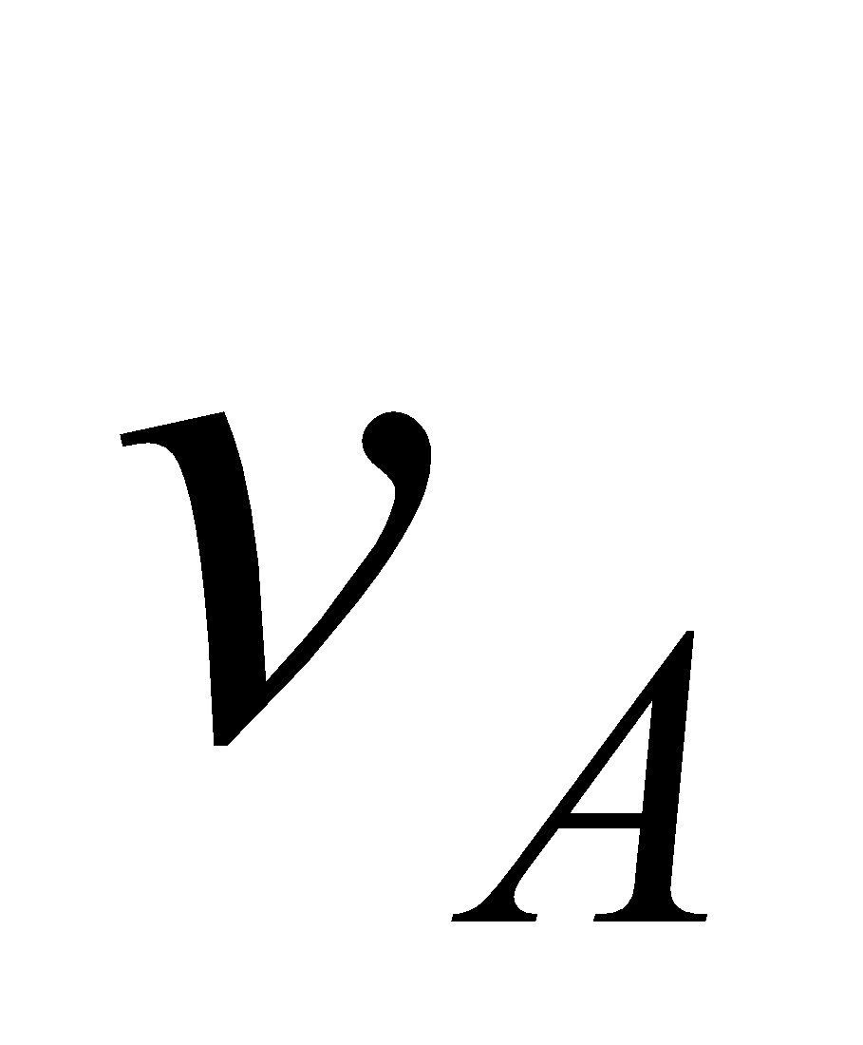
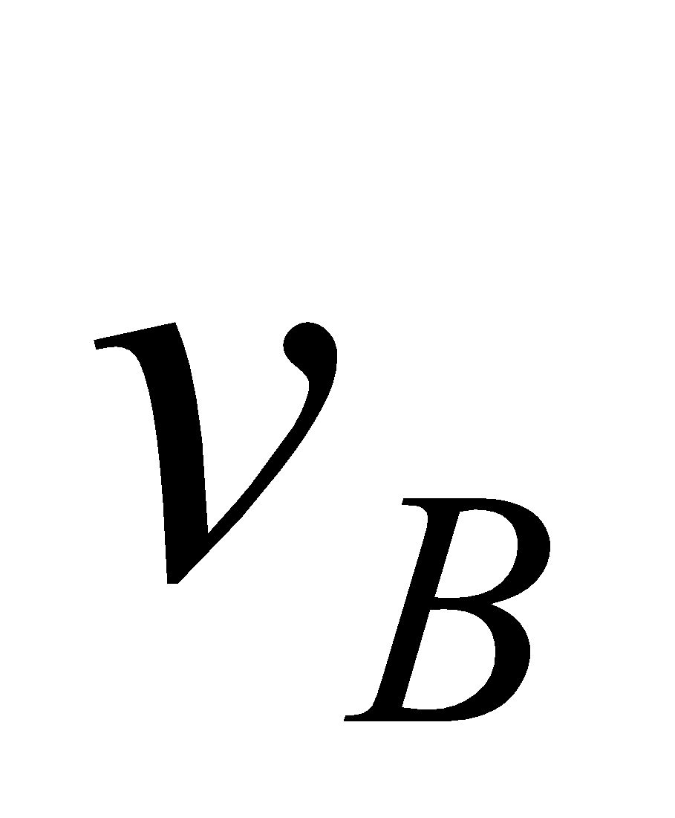
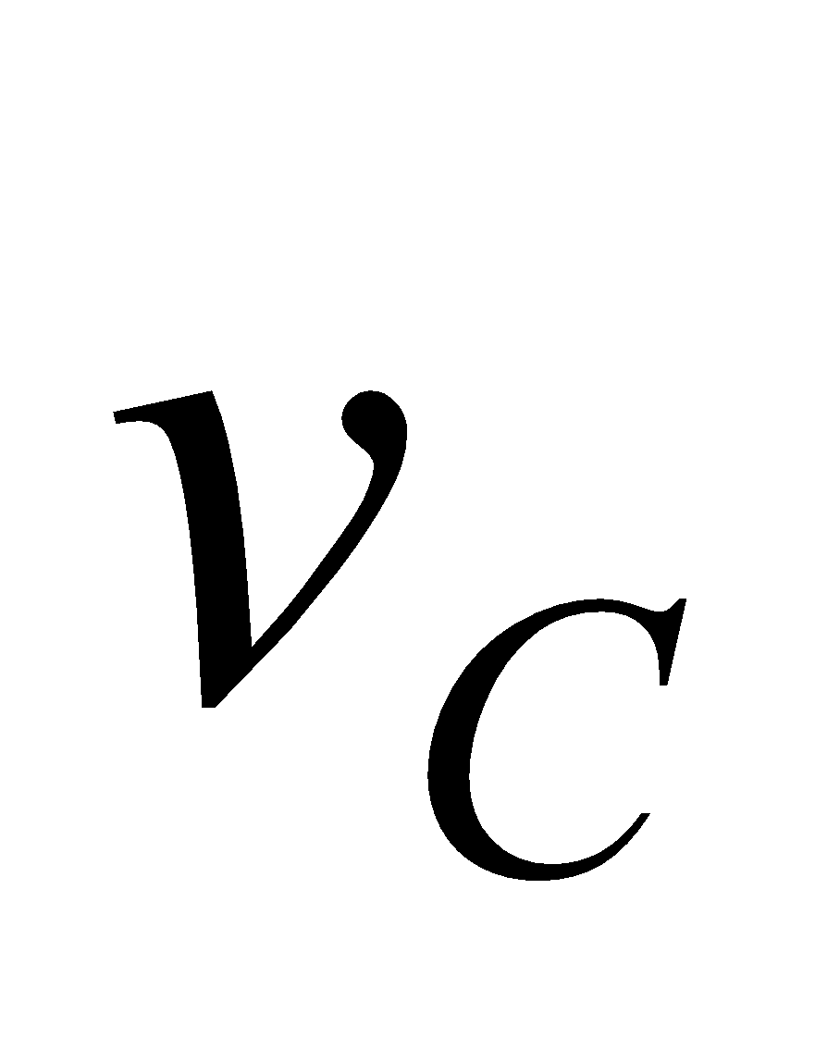
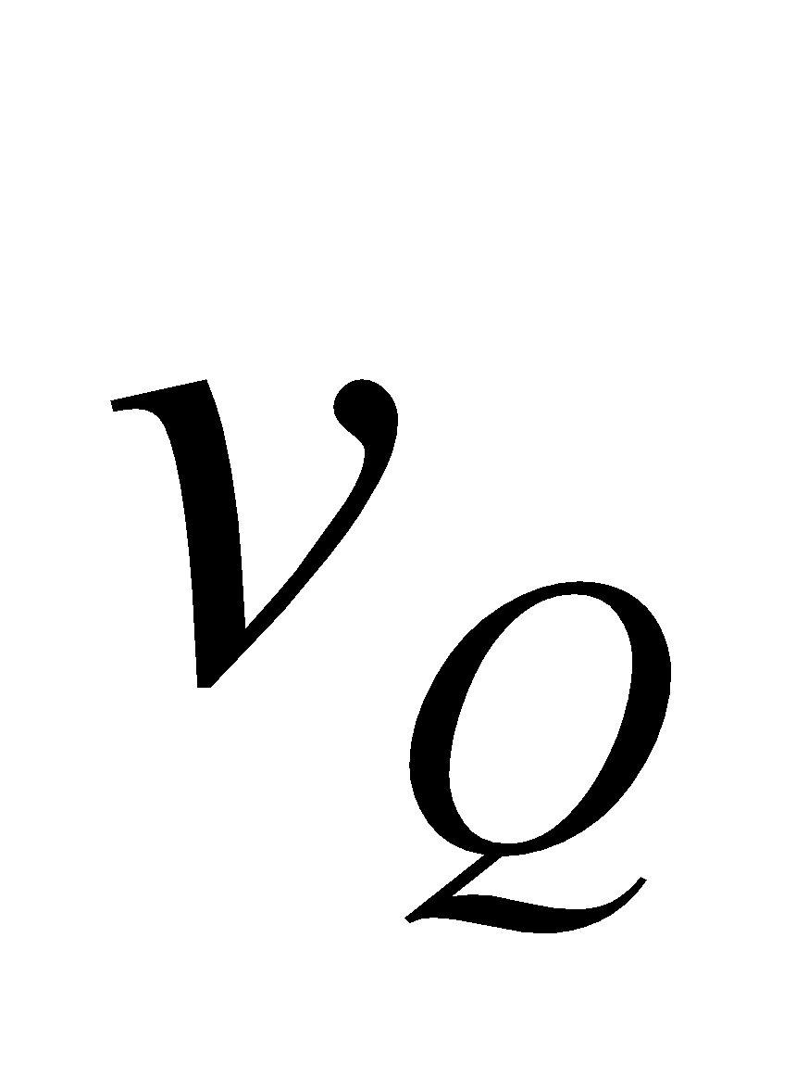
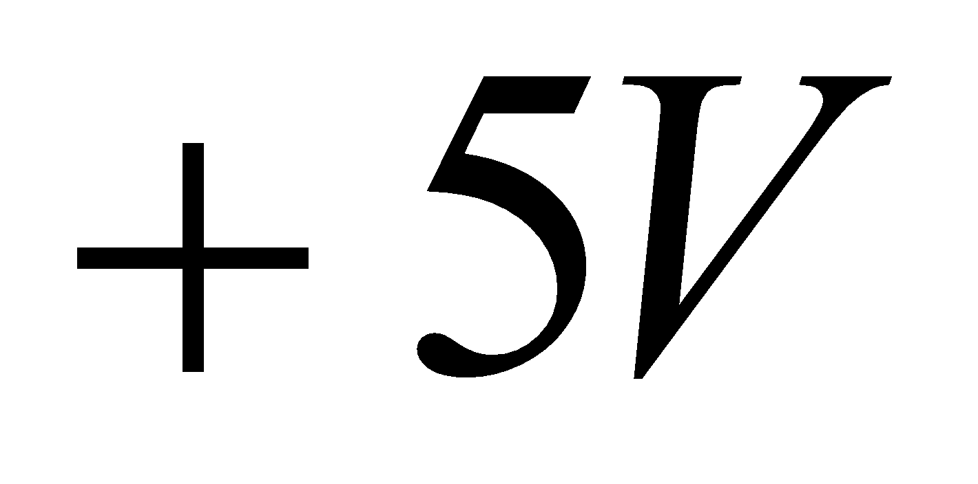

Diodli mantiqiy eshiklar (gates)
Kirishlar
Chiqish
Kirishlar
Chiqish
OR Gate
AND Gate
0 0 0 0
0 0 5 5
0 5 0 5
0 5 5 5
5 0 0 5
5 0 5 5
5 5 0 5
5 5 5 5
0 0 0 0
0 0 5 0
0 5 0 0
0 5 5 0
5 0 0 0
5 0 5 0
5 5 0 0
5 5 5 5

Slide 10
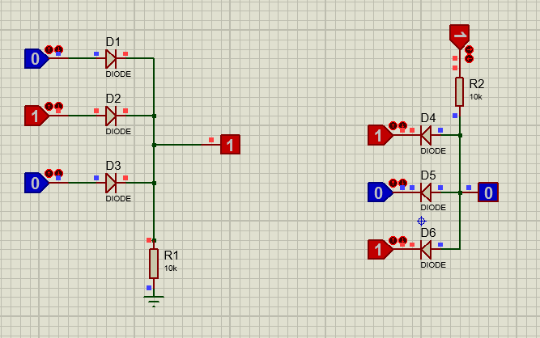
Diodli mantiqiy eshiklar (gates)
OR Gate
AND Gate

Slide 11
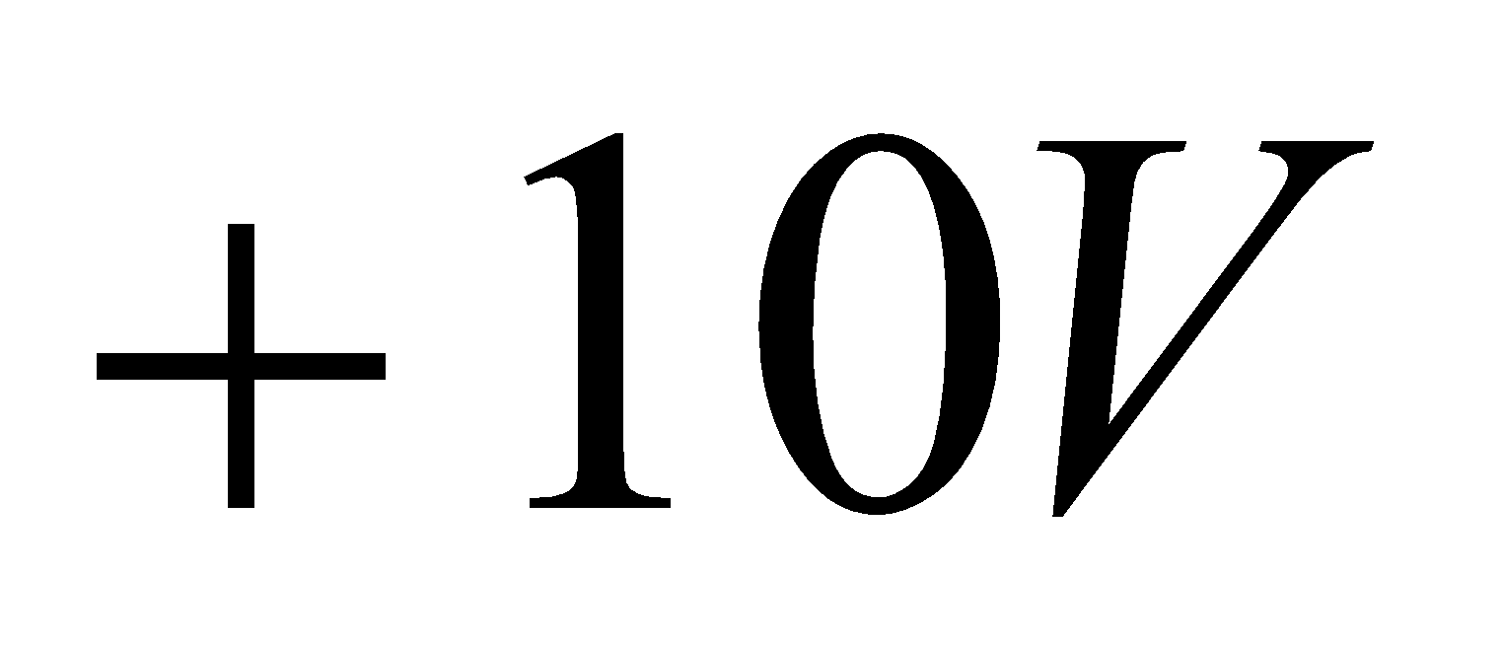
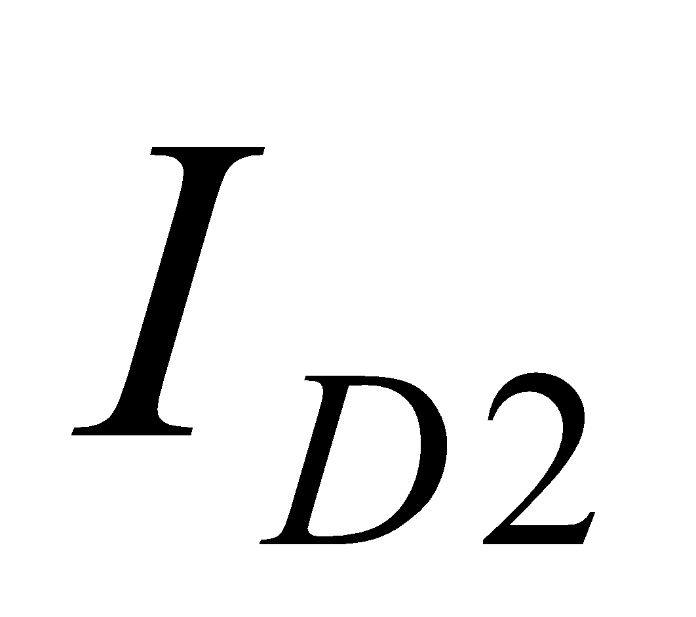
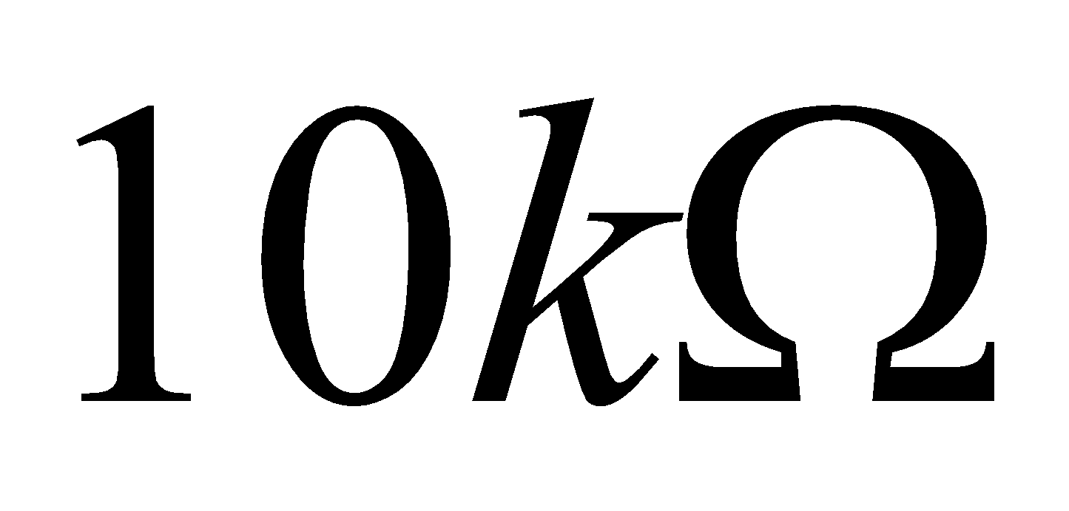
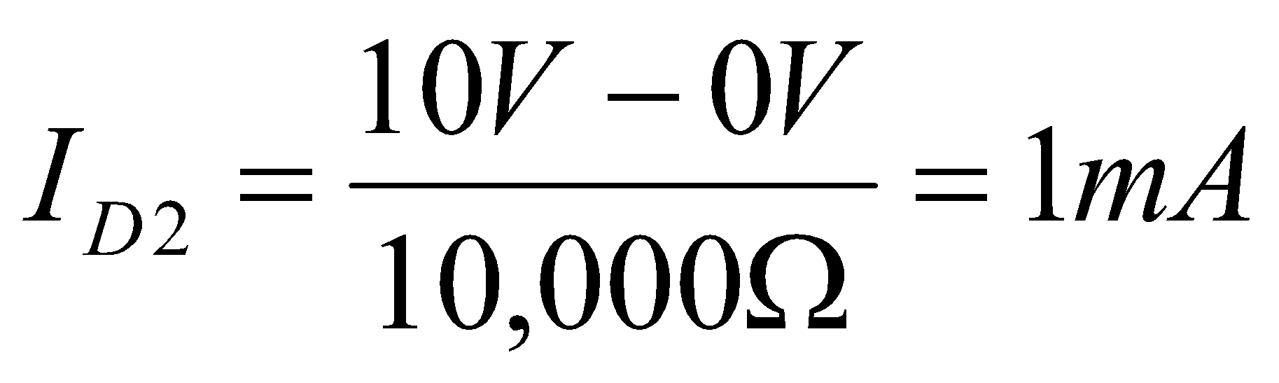

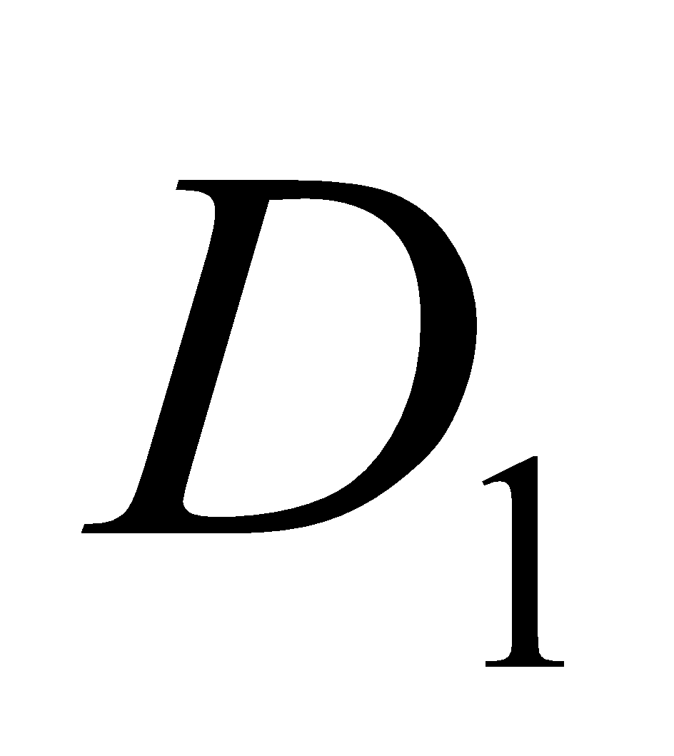

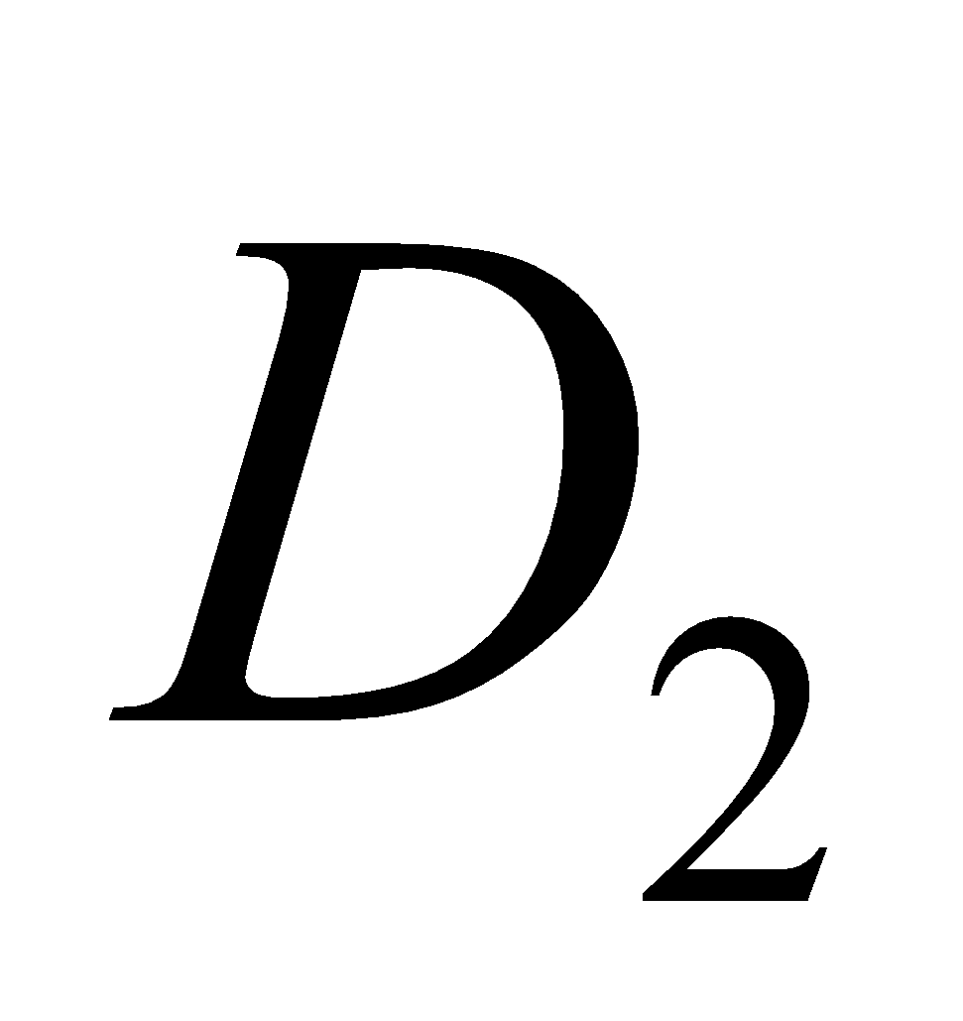
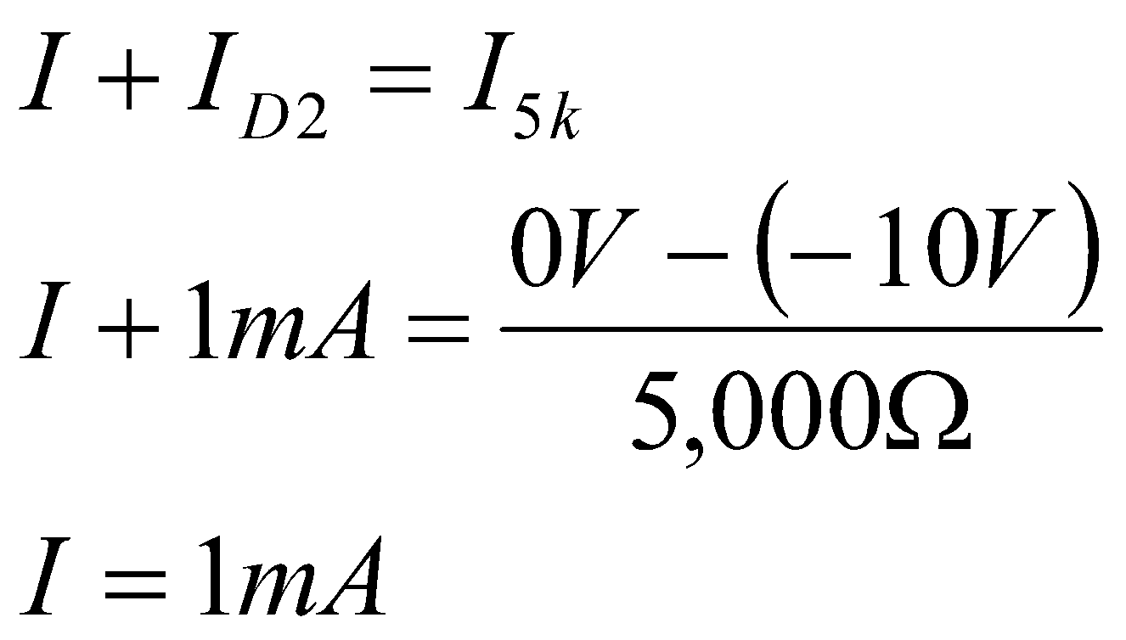
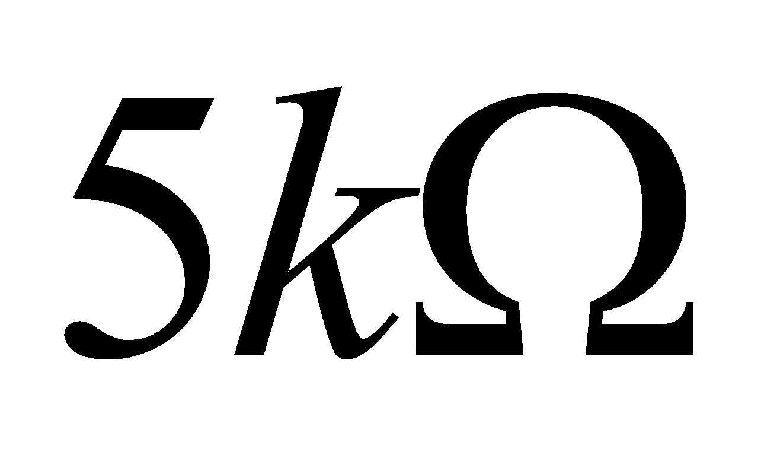
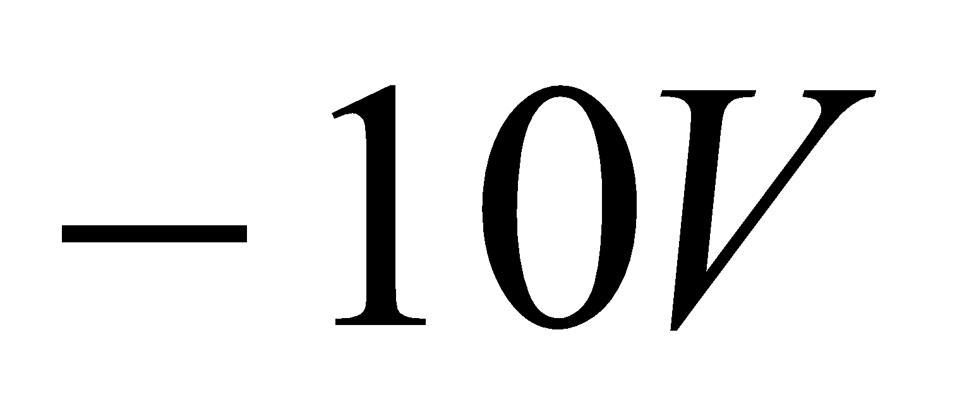
Ideal diodli sxemalarning oddiy DC tahlili
Quyidagi sxema berilgan, I va V ning ko'rsatilgan qiymatlarini toping.
Qaysi diodlar o'tkazuvchanligini va qaysi biri yo'qligini qanday bilamiz? Aytish qiyin bo'lishi mumkin, shuning uchun biz taxmin qilamiz (har doim o'z taxminingizni yozib qo'ying), keyin tahlilni davom ettiring va keyin hamma narsa sizning dastlabki taxminingizga mos kelishini tekshiring. Agar narsalar izchil bo'lmasa, bizning taxminimiz noto'g'ri edi. DIQQAT, bu sizning barcha ishlaringiz behuda bo'lganini anglatmaydi, ba'zida nima to'g'ri bo'lsa, nima noto'g'ri ekanligini isbotlash ham muhimdir.
Hozircha, ikkala diod ham o'tkazmoqda deb faraz qilaylik
Agar D₁ da V_{B}=0 va chiqish kuchlanish V=0 bo’lsa.
D2 dagi tok kuchini xisoblaymiz
Biz B tugun tenglamasini quyidagicha yozishimiz mumkin:
B

Slide 12
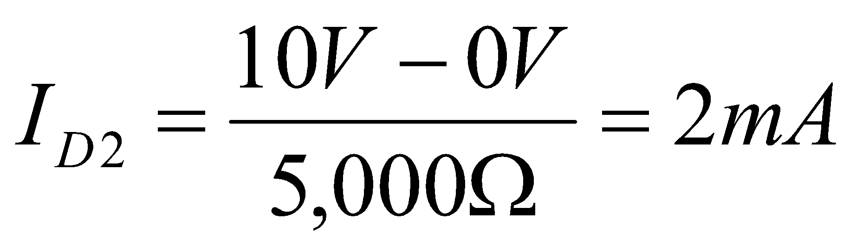
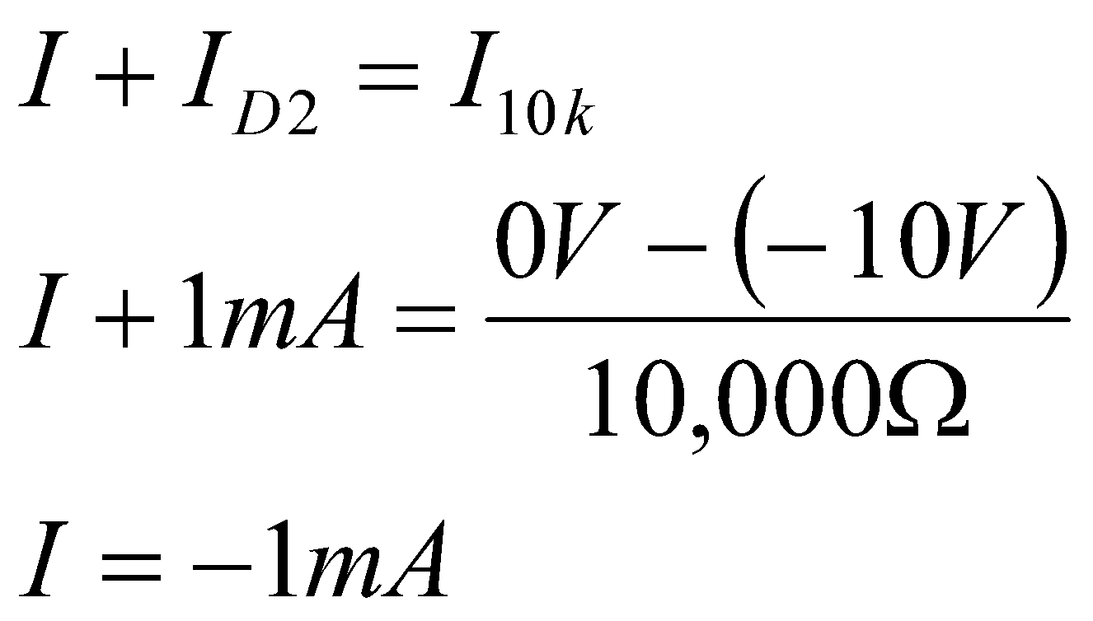
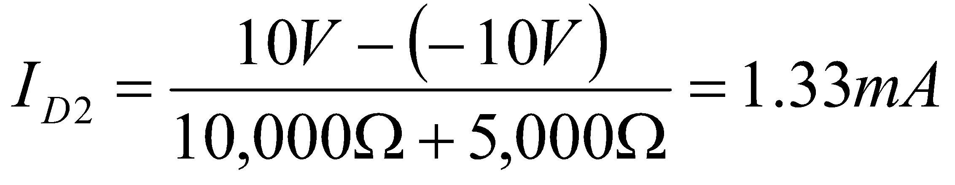
Boshqa sxema
Bu oldingi sxema bilan bir xil, bundan tashqari ikkita rezistorning qiymatlari almashtirilgan.
Yana ikkala diod ham yoqilgan deb o'ylayman, tahlil qiling va natijalarni tekshiring.
Yana VB=0 va V=0.
Toklarning yig‘indisiga qarab, B tugunida tugun tenglamasini yozishimiz mumkin
Mumkin emas, shuning uchun taxmin noto'g'ri edi
B
Endi D1 o'chirilgan va D2 yoqilgan deb faraz qiling
Endi VB uchun yechishda biz 3,33V va I=0 ni olamiz, chunki D1 o'chirilgan

Slide 13
Diod terminalining xususiyatlari
Analog ko'chirish Raqamli (diskret qiymatlar) ga aylantirildi
R_{d} =
ΔV
=
1
I
ΔΙ
slope
slope =
5mA
R_{d} dinamik (o'zgaruvchan) qarshilik
4mA
ΔΙ
Sindirish
Kuchlanishi
3mA
Forward
Bias V_{a} > 0
-6 dan -yuzlab voltgacha
2mA
ΔV
1mA
biroz salbiy
- 1mA
V_{a}
Yoqish kuchlanishi ishlatiladigan yarimo'tkazgichning funktsiyasidir.
Si uchun ~ 0,7V va GaAs uchun ~ 1,7V
Reverse
Bias V_{a} < 0
1.0
- 2mA
(+0,2 voltli qadamlar)
- 3mA
- 4mA
Yoqish
kuchlanishi
Diodning n va p tomonlarining doping darajalari qanchalik baland bo'lsa, buzilish kuchlanishi past bo'ladi.
R_{d}
Uzilish
“Off”
R is
high
“yopiq”
kalit
Diodning qarshiligi doimiy emas, u qo'llaniladigan kuchlanishning qutbi va kattaligiga bog'liq
Hisob-kitoblar
“ulangan” R past
V_{a}

Slide 14
Diod Analogiyasi
Diodni bir tomonlama klapan deb hisoblash mumkin (bir tomonlama ko'cha!). Valfga hech qanday kuch (kuchlanish) qo'llanilmasa, oqim o'tmaydi
Agar ma'lum bir chegaradan kattaroq kuch (kuchlanish) bir yo'nalishda qo'llanilsa, oqim o'tishi mumkin
Qarama-qarshi yo'nalishda kuch qo'llanilganda, agar diod parchalanmasa, hech qanday (juda kam) oqim oqishi mumkin emas.
I_{Forward}
I_{reverse}
Breakdown

Slide 15
Diodning Qutblarini aniqlash
I
Ulanishlar to'g'ri Va kuchlanish diodning p tomoniga qo'llaniladi.
Egri chiziq izi
qizil
qora
V_{a}
V_{a}
P
N
1.0
I
V_{a}
N
P
-1.0
Diodga ulanishlarni o'zgartiring, Va kuchlanish diodning n-tomoniga qo'llaniladi
V_{a}

Slide 16
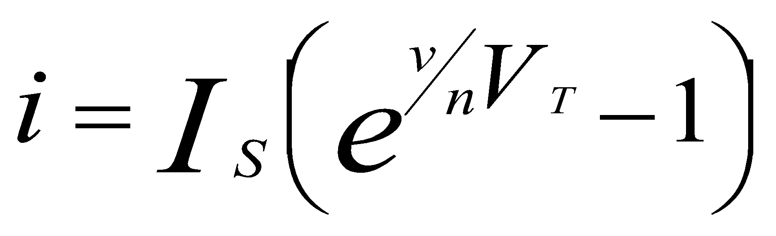
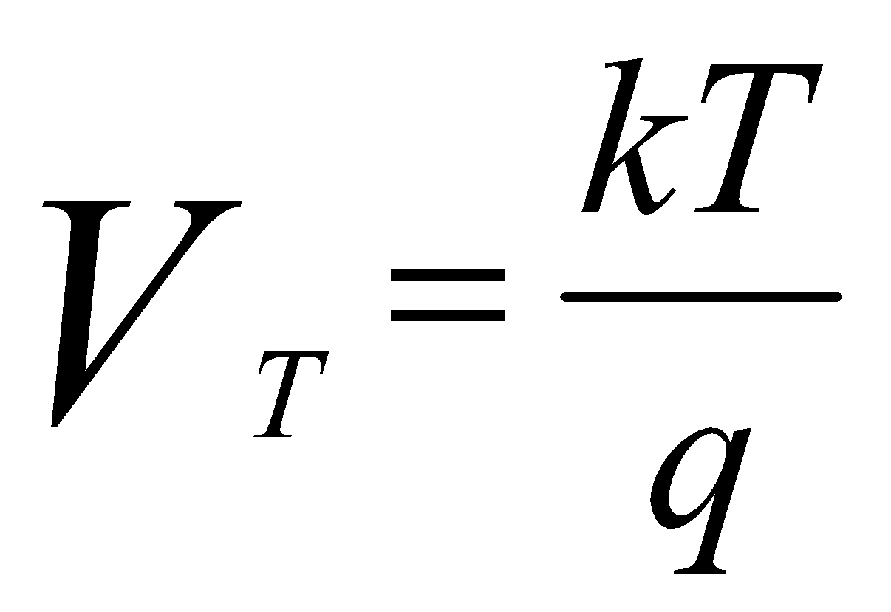





To’g’ri (oldinga) o’tkazish regioni
Forward-biasga qachonki v_{a}>0 bo’lganda kiradi.
i-v xarakteristika quyidagida yaqinlashadi
  I_{s}, to'yingan oqim yoki shkala oqimi, ma'lum bir haroratda ma'lum diod uchun doimiy bo'lib, diodaning kesishish maydoniga to'g'ridan-to'g'ri proportsionaldir.
  V_{T}, termal kuchlanish, tomonidan berilgan doimiydir
    K = Boltzman doimiysi = 1.38 x 10⁻²³ joules/kelvin
    T = absolyut harorat (Kelvinda) = 273 + temp in C
    q = bitta elektronning zaryadi= 1.60 x 10⁻¹⁹ Kulon
Sezilarli tok kuchi i uchun, i >>I_{S}, tok kuchi quyidagidek yaqinlashishadi
yoki
p
n
I
V_{a}
1.0

Slide 17

Teskari yo'nalish regioni
Teskari yo'nalish Va < 0 bo'lganda va diod oqimiga aylanganda kiritiladi
Haqiqiy diodlar IS dan ancha katta bo'lgan teskari oqimlarni namoyish etadi. Masalan, kichik signalli diod uchun IS 10^-14 dan 10^-15 A gacha, teskari oqim esa 1 nA (10^-9 A) darajasida bo'lishi mumkin.
Teskari oqimning katta qismi qochqinning ta'siriga bog'liq bo'lib, ular birlashma maydoniga mutanosibdir.
buzilish kuchlanishi
V_{ZK}
I
V_{a}
Teskari yo’nalish
regioni

Slide 18
Buzilish hududi
Buzilish hududi teskari kuchlanishning kattaligi buzilish kuchlanishidan oshib ketganda, ma'lum bir diodaga xos bo'lgan chegara qiymatidan oshib ketganda kiritiladi. Qiymat i-v egri chizig'ining "tizzasiga" to'g'ri keladi va VZK bilan belgilanadi. Z keyinroq muhokama qilinadigan Zenerni, K esa tizzani anglatadi.
Buzilish hududida teskari oqim tez o'sib boradi, kuchlanishning pasayishi bilan bog'liq o'sish juda kichikdir.
buzilish kuchlanishi
V_{ZK}
I
V_{a}
teskari chiziqli hudud
buzilish hududi

Slide 19
Supero'tkazuvchilar va izolyatorlar
Om qonuni: V = I * R
Supero'tkazuvchilar: kichik V → katta i ∴ R kichik
Izolyator: katta V → kichik i ∴ R katta (≈ ∞)
E
i
e⁻
+

Slide 20

Yarimo’tkazuvchilar
Yarimo'tkazgichdagi tetraedr kovalent bog'lanishlari
Figure taken from Semiconductor Devices, Physics and Technology, S. M. Sze,1985, John Wiley & Sons

Slide 21


Yarimo’tkazuvchilar
Kremniydagi bog’lanishlar, teshiklar va elektronlar
Figure taken from Semiconductor Devices, Physics and Technology, S. M. Sze,1985, John Wiley & Sons

Slide 22


Doping qilingan Yarimo’tkazuvchilar
Doping qilingan Kremniydagi bog’lanishlar, teshiklar va elektronlar
Figure taken from Semiconductor Devices, Physics and Technology, S. M. Sze,1985, John Wiley & Sons

Slide 23
Diod
B
Al
A
SiO
2
p
n
Pn birikmaning ko’ndalang kesimi
A
Al
p
A
n
B
B
Bir o’lchamli ko’rinishi
Diodning belgilanishi
Figure taken from Semiconductor Devices, Physics and Technology, S. M. Sze,1985, John Wiley & Sons

Slide 24

Tashuvchi harakati
Tashuvchilar ikki xil mexanizm tufayli harakat qiladilar
Elektr maydoniga javoban tashuvchining siljishi
Tashuvchilar yuqori konsentratsiyali joylardan past konsentratsiyali joylarga tarqaladi
Ikkala tashuvchi turi (elektronlar va teshiklar) mavjud bo'lishi mumkin va har bir tashuvchi uchun ikkita mexanizm mavjud bo'lganligi sababli, quyida ko'rsatilganidek, umumiy oqim uchun to'rtta komponent mavjud.

Slide 25

Tashuvchi Drifti
Ta'rif - Drift - zaryadlangan zarrachaning qo'llaniladigan elektr maydoniga javoban harakati.
    Teshiklar qo'llaniladigan maydon yo'nalishi bo'yicha tezlashadi
    Elektronlar qo'llaniladigan maydonga qarama-qarshi yo'nalishda harakatlanadi
  Tashuvchilar issiqlik tezligi deb nomlanuvchi tezlikni harakatga keltiradilar, υ_{th}
  Tashuvchining tezlashishi tez-tez tarqalish hodisalari bilan to'xtatiladi
    Tashuvchilar o'rtasida
    Ionlashgan aralashmalar atomlari
    Termik ajitatsiyalangan panjara atomlari
    Boshqa tarqalish markazlari
  Natijada aniq tashuvchining harakati, lekin bir-biridan ajralib turadi
    Bitta zarraning mikroskopik harakatini tahlil qilish qiyin
    Bizni ko'p va ko'p zarralarning makroskopik harakati qiziqtiradi
      Namunadagi barcha teshiklar yoki elektronlar bo'yicha o'rtacha
      Natijada paydo bo'lgan harakatni drift tezligi bilan tavsiflash mumkin, vd
tipik qiymati ~ 5x10⁶ cm/s
e⁻
v_{th}
v_{drift}

Slide 26

Tashuvchi Drifti
Ta'rif - oqim - bu oqim oqimining yo'nalishiga normal yo'naltirilgan o'zboshimchalik bilan tanlangan kuzatish tekisligini kesib o'tgan vaqt birligi uchun zaryad.
Ko‘ndalang kesimi A bo‘lgan p-tipli yarimo‘tkazgichli materialni ko‘rib chiqaylik.
Tok kuchi quyidagicha yozilishi mumkin:
Elektr maydonining kichik va o'rtacha qiymatlari uchun o'lchangan siljish tezligi qo'llaniladigan maydonga to'g'ridan-to'g'ri proportsionaldir, biz yozishimiz mumkin:
Harakatlanish - bu drift tezligi va elektr maydoni o'rtasidagi proportsionallik doimiysi
A
+

Slide 27


Keskin birikma hosil bo'lishi
Birlashma shakllanishi
Tashuvchilar konsentratsiyasi
  p_{p} ~ N_{a}
  n_{p0} ~ (n_{i} )² / N_{a}
  n_{n} ~ N_{d}
  p_{n0} ~ (n_{i} )² / N_{d}
The Depletion Region
  harakatsiz donor notozaligini ifodalaydi (i.e. P⁺ )
  harakatsiz qabul qiluvchi notozaligini ifodalaydi(i.e. B⁻ )
  - harakatlanuvchi elektronni ifodalaydi
  + mobil tuynukni ifodalaydi
P
N
X
0
p tur
n tur
+
+
+
-
-
-
-
-
-
-
+
+
+
-
+
+
-
+
+
+
+
+
-
-
+
-
-
-
-
-
-
-
+
+
+
+
+
-
+
+
+
+
+
-
-
+
-
+
-
-
-
-
-
-
+
-
+
+
+
+
+
+
+
-
-
-
-
-
-
-
+
+
+
-
+
-
+
+
+
x
p_{p}
n_{n}
p_{n0}
Buzilish hududi
n_{p0}

Slide 28


Oldinga yo'naltirilgan diodli sxemalarni tahlil qilish
Biz allaqachon oldinga siljish (qisqa tutashuv) uchun ideal diod modelini ko'rib chiqdik. Ushbu bo'limda biz batafsil model bilan ishlaymiz va keyin ideal holatimizga qaytishga imkon beradigan soddalashtirilgan taxminlarni o'rganamiz.
Biz doimiy oqim manbai VDD va rezistor va ketma-ket dioddan iborat oddiy sxemadan foydalanamiz. Biz kontaktlarning zanglashiga olib keladigan aniq oqimini, identifikatorni va VD diodasiga tushgan aniq kuchlanishni aniqlamoqchimiz.
Agar biz VDD kuchlanish manbai ~ 0,5 voltdan katta deb hisoblasak, diod aniq ishning to'g'ridan-to'g'ri rejimida bo'ladi va diod orqali oqim quyidagi tenglama bilan beriladi.
E'tibor bering, biz VD ning aniq qiymatini bilmaymiz, lekin biz uni sxemamizdagi boshqa qiymatlar bilan bog'lashimiz mumkin, masalan, Kirchhoff tsikli tenglamasini yozishimiz mumkin.
I_{D}
R
+
V_{D}
-
Agar biz IS va n ni ma'lum deb hisoblasak, bizda ikkita tenglama va ikkita noma'lum (IS va VD) mavjud va biz ularni hal qilishimiz mumkin:
Grafik vositalar
Iterativ (matematik) vositalar
V_{DD} +

Slide 29
DC / AC konvertlovchi sxema
AC biz uchun elektr quvvatini taqsimlash vositasini taqdim etadi, lekin ko'pchilik qurilmalar haqiqatda doimiy tok manbasida ishlaydi
  lampochkalar, tosterlar, isitgichlar, fanatlar qutbga parvo qilmaydi: to'g'ridan-to'g'ri rozetkaga ulang
  murakkab qurilmalar ma’lum bir qutb tartibi asosida ishlaydi, chunki ularda diod va trazistorlar mavjud. Ular qutbni ajratadi va qonuniyat asosida ishlaydi
    AC dan olingan tebranish qutbliligidan ko'ra
    shuning uchun ko'pchilik elektronikada batareyaning yo'nalishi muhim ahamiyatga ega
AC signalini "tuzatish" uchun diodlardan foydalaning
Eng oddiy rektifikator bitta dioddan foydalanadi:
kirish kuchlanishi
AC manbai
yuk
diod signalo'tkazadi qachonki kirish kuchlanishi ijobiy bo'lganda
yuk bilan ko'rilgan kuchlanish

Slide 30
DC / AC konvertlovchi sxema rivojlanish
To'g'rilash pallasida diod shunchaki kuchlanishning salbiy o'zgarishini oldini oldi
  ammo bu mavjud tsiklning yarmini behuda sarflaydi
  Bundan tashqari, juda tartibsiz (o'tkir): "yaxshi" DC manbasidan uzoqda
To'rtta dioddan foydalanib, siz salbiy tebranishlarni tiklashingiz mumkin:
B & C
Kirish kuchlanishi
A
B
AC manbasi
A & D
C
Yuk
D
yuk bilan ko'rilgan kuchlanish

Slide 31


To‘lqinlarni tekislash
Hali ham signal maqsaddagidek emas, lekin biz buni kondensatr bilan tekislashimiz mumkin:
  kondensatrlar zaryadni saqlash imkoniyatiga ega
  past nuqtalarda oqim bilan ta'minlash uchun rezervuar kabi ishlaydi
  kuchlanish regulyatori qolgan to'lqinlarni yumshatadi
A
B
kondensator
AC manba
C
yuk
D

Slide 32


Kuchlanish Regulyatorlari
Dalg’alanish kuchlanishini aniq, barqaror qiymatga qisqartirishi mumkin
Endi ishlar murakkablashdi!
Biz hozir integral mikrosxemalar (IC) sohasidamiz.
IC'lar kichik paketlardagi butun sxemalardir
IClar rezistorlar, kondensatrlar, diodlar, tranzistorlar va boshqalarni o'z ichiga oladi.

Slide 33
Xulosa
Ushbu darsda biz quyidagilarni bilib oldik:
  Yarimo’tkazgichli elektron elementlar asosida qurilgan nochiziqli sxemalar, xususan diodlar ishtirokida hosil qilinadigan sxemalar
  Nochiziqli sxemalarni chiziqlantirish (aynan AC/DC konvertlovchi sxema asosida)
  Diodli mantiqiy eshiklar asosidagi nochiziqli sxemalar (OR, AND)
  Rektifikatorlar (to’g’rilagichlar)
  va boshqalar

Slide 34
Foydalanilgan adabiyotlar
1) Electronics: A Systems Approach (6th edition), Neil Storey,Pearson Education UK, 2017
2) Mechatronics: Electronic Control Systems in Mechanical and Electrical Engineering, William Bolton, Pearson Education Limited 2015
3) Elektronika. X. Aripov, A. Abdullayev. Fan va texnologiya nashriyoti, 2011
4) wikipedia.org veb sayti

Slide 35

E’TIBORINGIZ UCHUN
RAHMAT

